Slide 1
Prinz PC
Asim Bababalim, Jonas Lagaude, Mark Beckmann, Patrick Domscheid,
Sascha Betzwieser

Slide 2
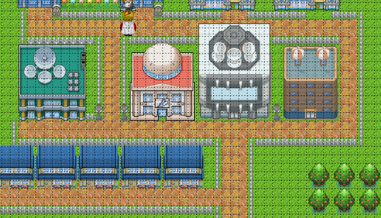
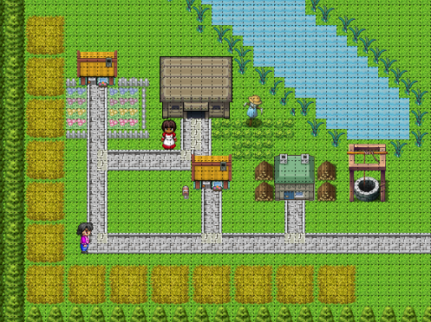
Aktueller Zustand
Map fertig
Steuerung zu 50% fertig
Entwurf GUI wurde
geändert

Slide 3
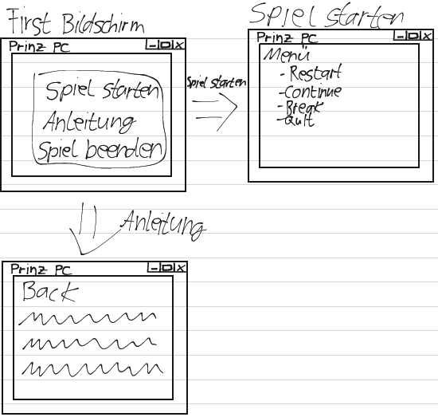
Aktueller Zustand
Map fertig
Steuerung zu 50% fertig
Entwurf GUI wurde
geändert

Slide 4
Aktualisiert/Plan
Bibliothek einarbeiten (GUI)
Person gegenüber Gegenstand abgrenzen
  → mit Kolision verschätzt
Story noch nicht vollendet
  → Dialoge fehlen

Slide 5
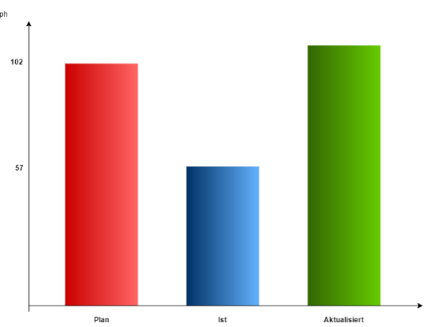
Plan-Ist-Aktualisiert
109
102
57

Slide 6
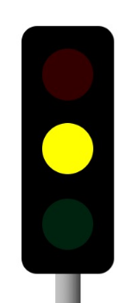
Status

